Slide 1

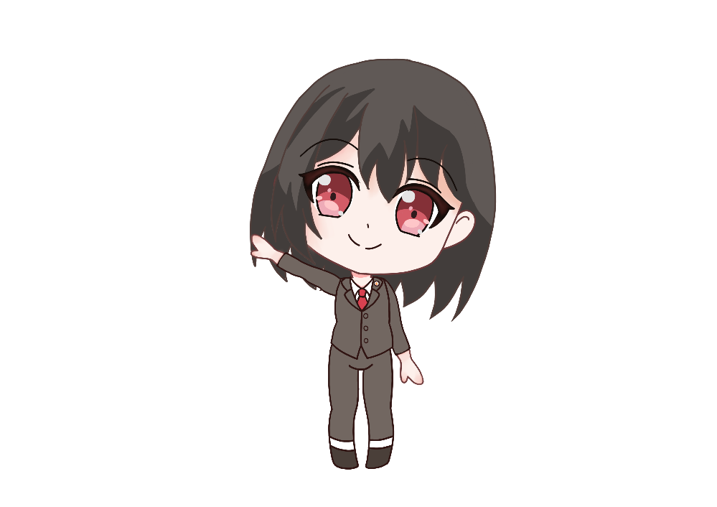
ミドルシニアセミナー
Hellowork
早期再就職を目指す、４０代・５０代の方が対象！
担当者制個別支援利用可能！
Kouhoku
内 容
○ 今の求職活動はどのように進める？（求職活動の概要・基本）
○ 自分に合った仕事を見つけるには？（自己分析と職業理解）
○ 書類選考を突破するには？（応募書類作成）
○ 就職を勝ち取る面接の受け方は？（面接対策）
先が見えない不安への対策と10年、 20年後のなりたい自分を考えていきましょう。
定員に達したため 受け付け終了しました
1月16日(金) 10:15～11:45
ミドルシニアセミナー
日付： １月16日 （金）
定員： ２０ 名 時間： １０：１５～１１：４５ 【 開場：１０：００～】
場所： 「こだまファンタジアビル２階」 （裏面参照）
持ち物： ・ 筆記用具 ・ ﾊﾛｰﾜｰｸ登録番号 ・ ﾊﾛｰﾜｰｸ就職支援サポートガイド
【セミナー申し込み方法について】
お申込みは職業相談窓口に直接お越しいただいて
の事前受付となります。
※本セミナー受講者の方はハローワーク職員による担当者制個別支援のご利用が可能です。ご希望の場合、セミナー申し込みと併せて、担当者との相談日時の予約ができます。
（相談日時はセミナー実施日より概ね２週間以内）
お問い合わせ先 ： ハローワーク港北 職業相談第２部門 ☎045-474-1221 42#

Slide 2
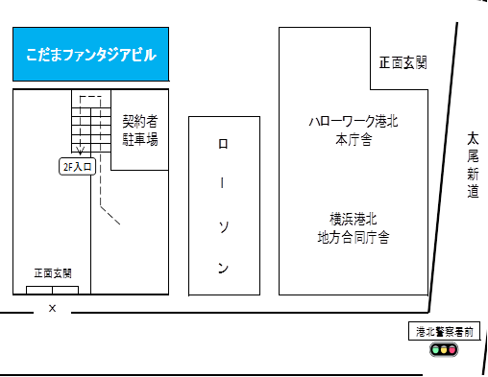
・セミナーに参加するにはハローワークでの求職登録が必要です。
・申込み、セミナー参加時はハローワーク受付票をご用意ください。
・参加済のセミナーへの複数回の受講はご遠慮いただきますようお願いします。
・キャンセルの際はご連絡をお願いします。
・当日体調不良の方は参加をお控えいただきますようお願いします。
＜ 会 場 案 内 図 ＞
正面玄関からは入場できません。
横の駐車場入り口を進み、
奥にある階段をご利用ください。
・会場は駐輪・駐車禁止です。公共交通機関をご利用くださいますようお願いいたします。
・会場の建物前・エントランス・駐車場入口付近での待機はお控えください。

